Slide 1

数理统计分析 —基本统计描述
成都信息工程大学
人工智能学院（区块链产业学院）
高路路

Slide 2
目录
4.1 基本图形显示函数
4.2 单变量(向量)数据分析
4.3 多变量(数据框)数据分析

Slide 3
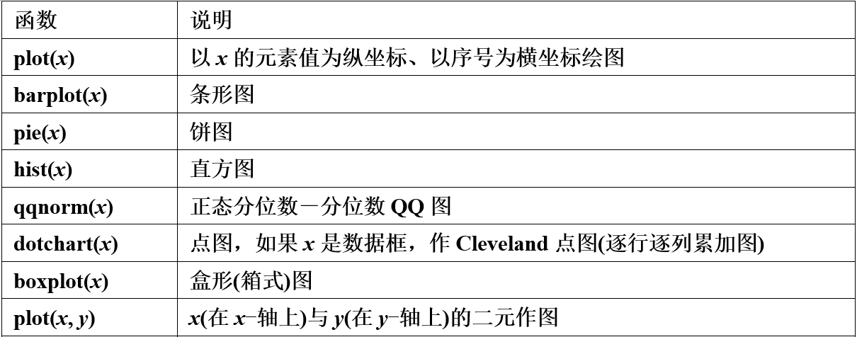
4.1 基本图形显示函数 4.1.1 R语言中的高级绘图函数
R中常见的高级函数

Slide 4
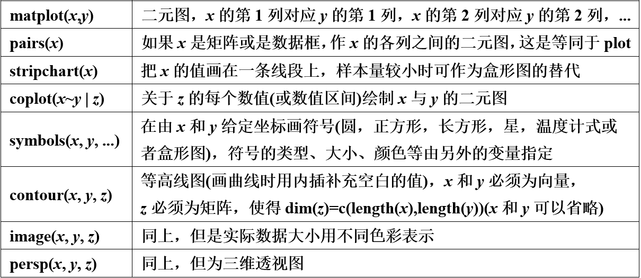
4.1 基本图形显示函数 4.1.1 R语言中的高级绘图函数
R中常见的高级函数

Slide 5
4.1 基本图形显示函数 4.1.1 R语言中的高级绘图函数
R中常见的高级函数的主要参数：基本参数
type=‘p’指定图形的类型，’p’:点，’l’:线，’b’:点连线，’o’:同上，但是线在点上，’h’:垂直线，’s’:阶梯式，垂直线顶显示数据，’S’:同上，但是在垂线底显示数据；
xlim=, ylim= 指定轴的上下限，例如 xlim=c(1,10)或者 xlim=range(x)；
xlab=, ylab=坐标轴的标签，必须是字符型值；
main=主标题，必须是字符型值；
sub=副标题(用小字体)；
add=FALSE ，如果是TRUE，叠加图形到前一个图上(如果有的话)；
axes=TRUE ，如果是FALSE，不绘制轴与边框。

Slide 6
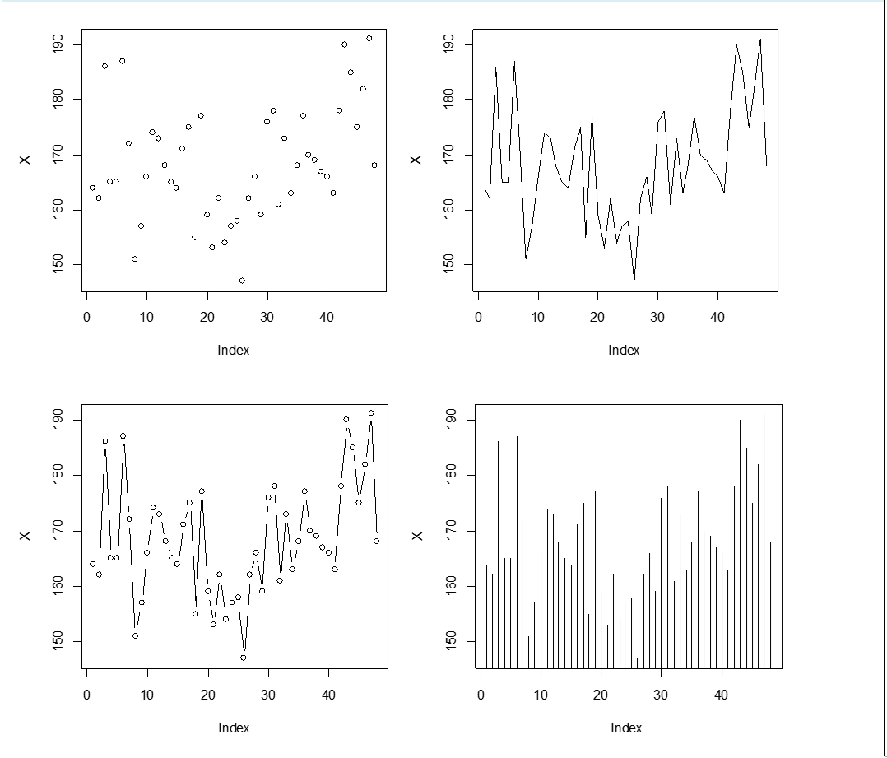
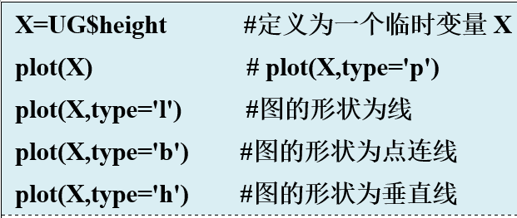
4.1 基本图形显示函数 4.1.1 R语言中的高级绘图函数
R中常见的高级函数的主要参数：基本参数

Slide 7
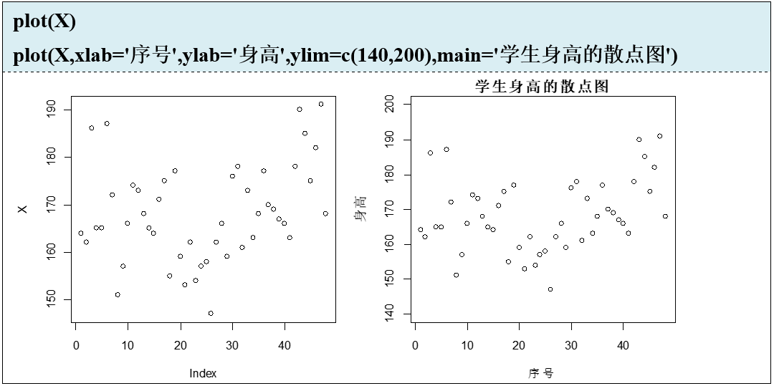
4.1 基本图形显示函数 4.1.1 R语言中的高级绘图函数
R中常见的高级函数的主要参数：图形修饰
xlab, ylab, ylim, main

Slide 8
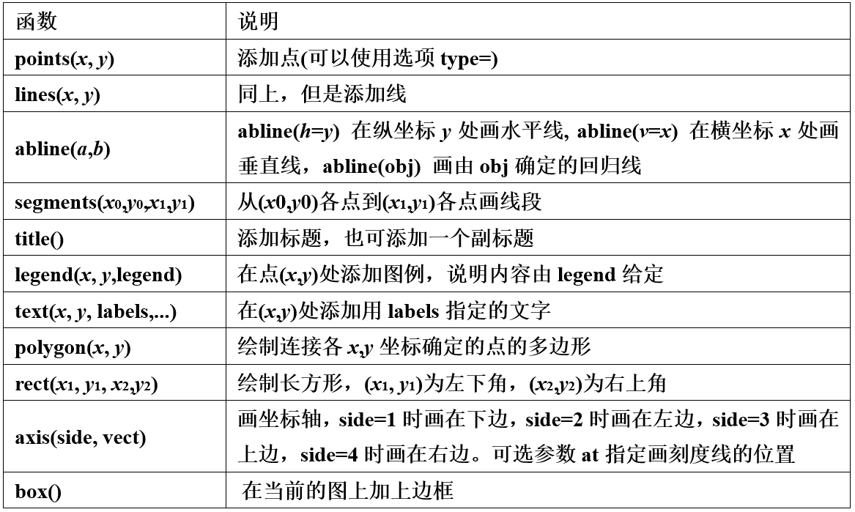
4.1 基本图形显示函数 4.1.2 低级绘图函数
R里面一套绘图函数是作用于现存的图形上的，称为低级作图命令

Slide 9
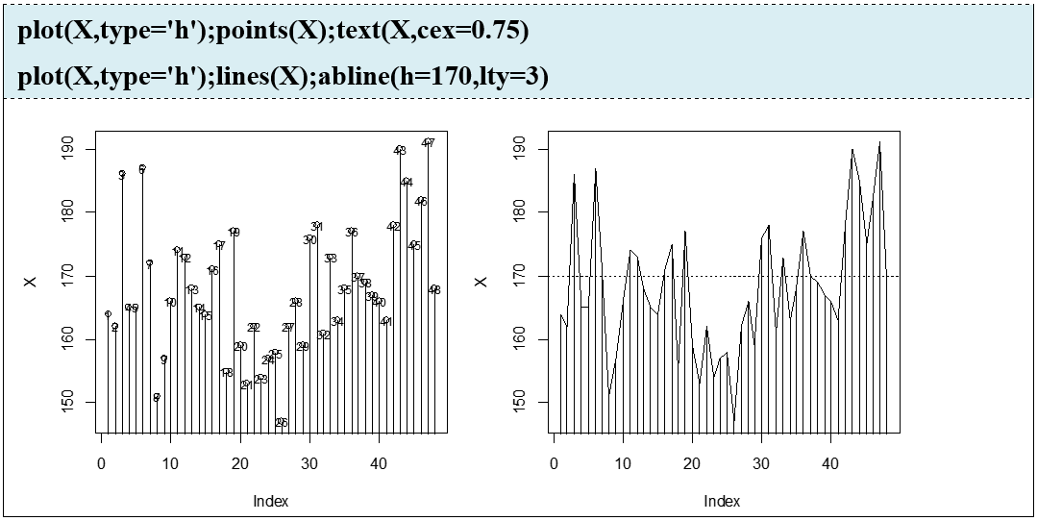
4.1 基本图形显示函数 4.1.2 低级绘图函数

Slide 10
4.1 基本图形显示函数 4.1.3 绘图函数参数
参数设置
除了低级作图命令之外，图形的显示也可以用绘图参数来改良。绘图参数可以作为图形函数的选项(但不是所有参数都可以这样用)也可以用函数par来永久地改变绘图参数来绘制。也就是说后来的图形都将按照par指定的参数来绘制。
例如命令 par(bg="yellow")将导致后来的图形都以黄色的背景来绘制。有73个绘图参数，其中一些有非常相似的功能。这些参数详细的列表可以使用?par 命令查阅。

Slide 11
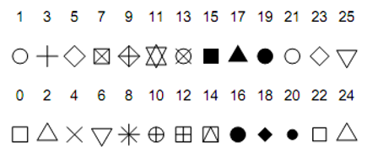
4.1 基本图形显示函数 4.1.3 绘图函数参数
参数设置的用法
符号参数 pch
pch是 plotting character 的缩写。pch 符号可以使用“0:25”来表示 26 个标识(参看下图“pch 符号”)。当然符号也可以使用#、%、*、|、+、-、;、o、O等表示。值得注意的是，21:25这几个符号可以在points函数使用不同的颜色填充(bg=参数)。
例如使用plot(1:24,pch=1:24)；text(1:24,adj=-1)可产生上面的图标。

Slide 12
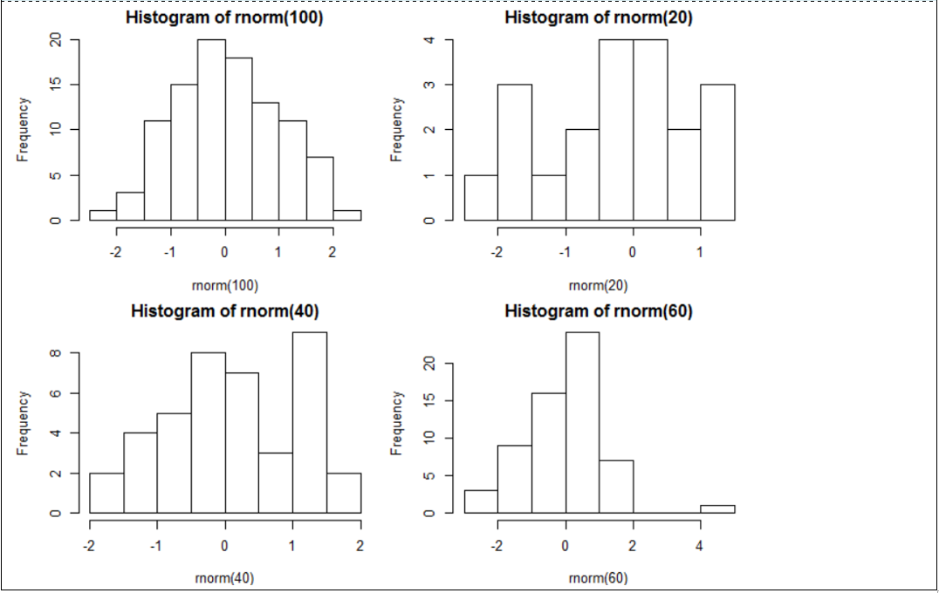
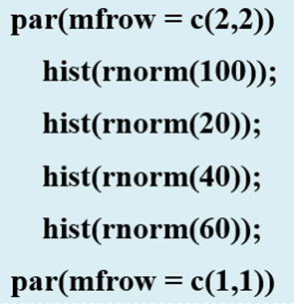
4.1 基本图形显示函数 4.1.3 绘图函数参数
参数设置的用法
图形布局设置
修改绘图参数，如par(mfrow=c(2,2))或par(mfcol=c(2,2))就是将屏幕分成四块。
更强大的layout函数，设置图形顺序和图形大小

Slide 13
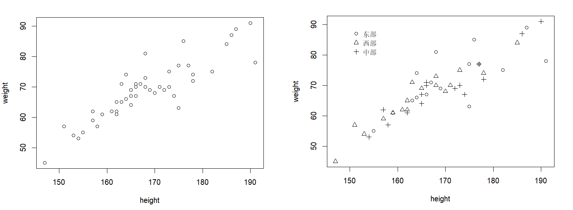
4.1 基本图形显示函数 4.1.3 绘图函数参数
with(
UG,{
plot(height,weight);
plot(height,weight,pch=as.numeric(as.factor(region)));
legend(150,90,levels(as.factor(region)),pch = 1:3, bty='n’)
})
参数设置的用法
加图例参数设置：legend()

Slide 14
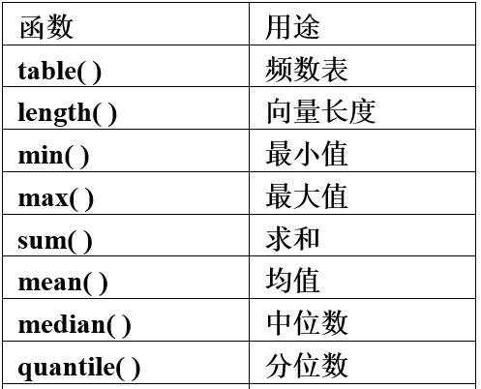
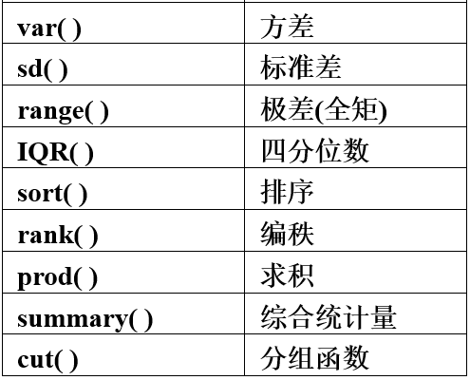
4.2 单变量(向量)数据分析
对变量(向量)运算常见的统计函数表
Notes:
统计学把取值范围是有限个值的变量或有一个数列构成的变量称为离散变量，其中标识分类情况的离散变量又称为分类变量。
分类变量我们可以用频数表，条图或饼图进行描述

Slide 15
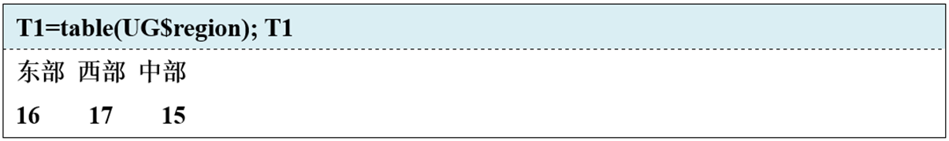
4.2 单变量(向量)数据分析 4.2.1 计数数据分析
分类频数表table()
这是分类变量来源地region的频数表，说明在48个学生中东部有16人、西部17 人、中部 15 人。
Notes:
统计学把取值范围是有限个值的变量或有一个数列构成的变量称为离散变量，其中标识分类情况的离散变量又称为分类变量。
分类变量我们可以用频数表，条图或饼图进行描述

Slide 16
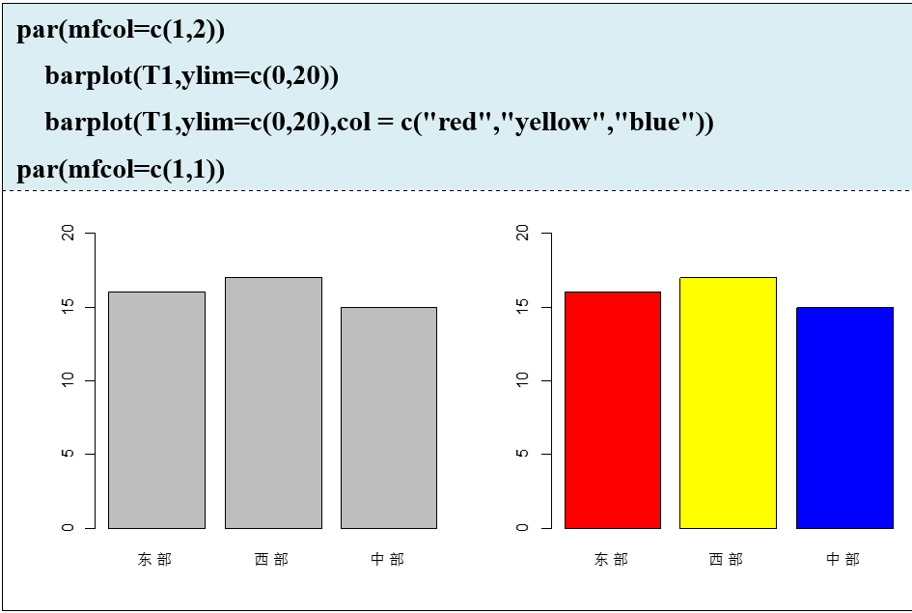
4.2 单变量(向量)数据分析 4.2.1 计数数据分析
分类条图barplot()

Slide 17
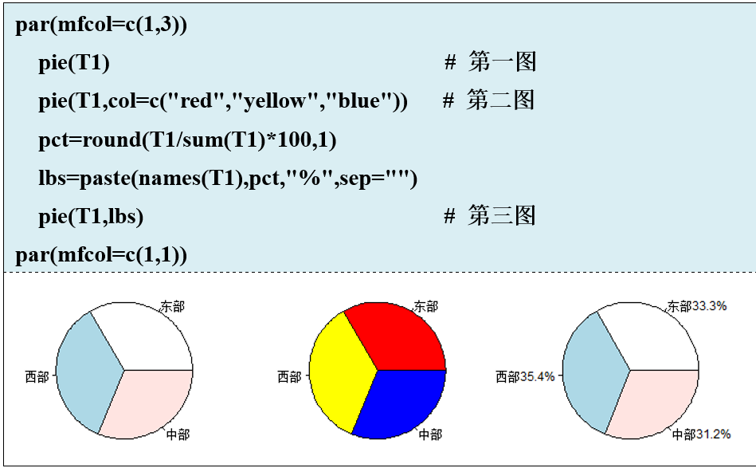
4.2 单变量(向量)数据分析 4.2.1 计数数据分析
分类饼图pie()

Slide 18
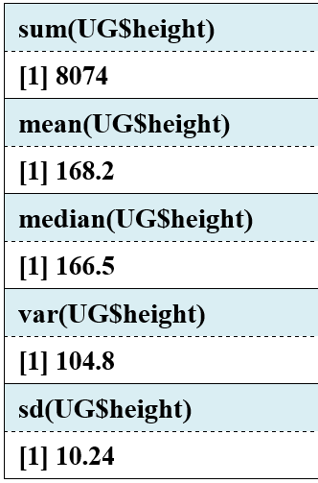
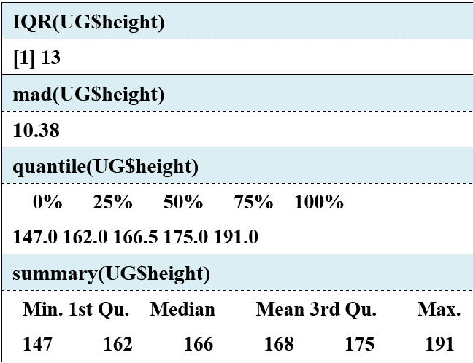
4.2 单变量(向量)数据分析 4.2.2 计量数据分析
集中趋势和离散程度：summary()
方差、标准差对异常值敏感，可以用更稳健的四分位间距和平均差来描述。

Slide 19
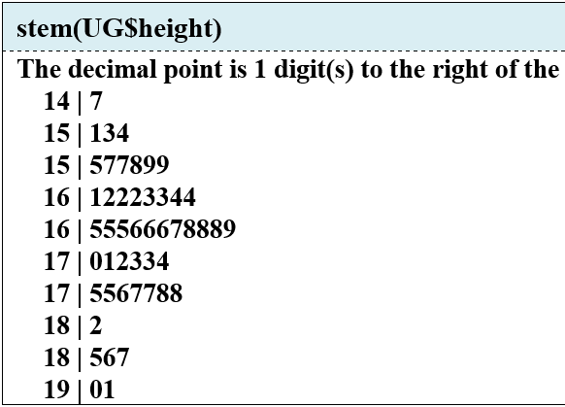
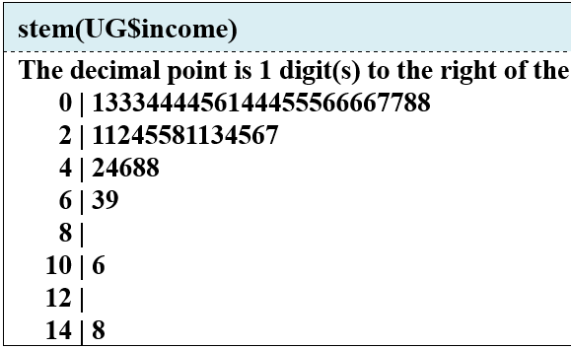
4.2 单变量(向量)数据分析 4.2.2 计量数据分析
茎叶图stem()

Slide 20
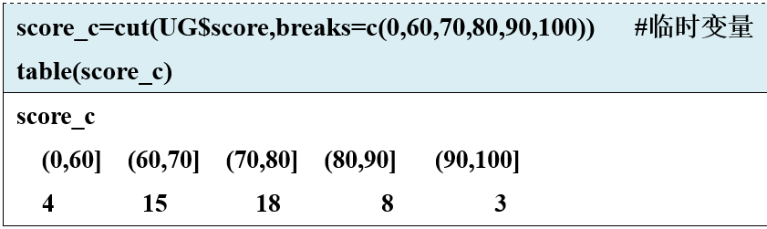
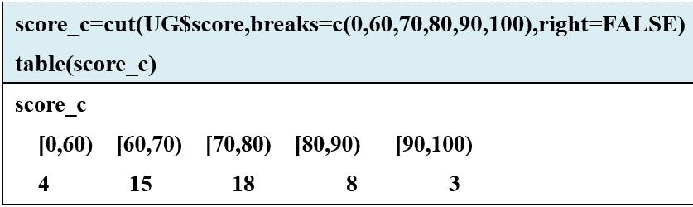
4.2 单变量(向量)数据分析 4.2.2 计量数据分析
数值分类函数cut()
Notes:
数值分组

Slide 21
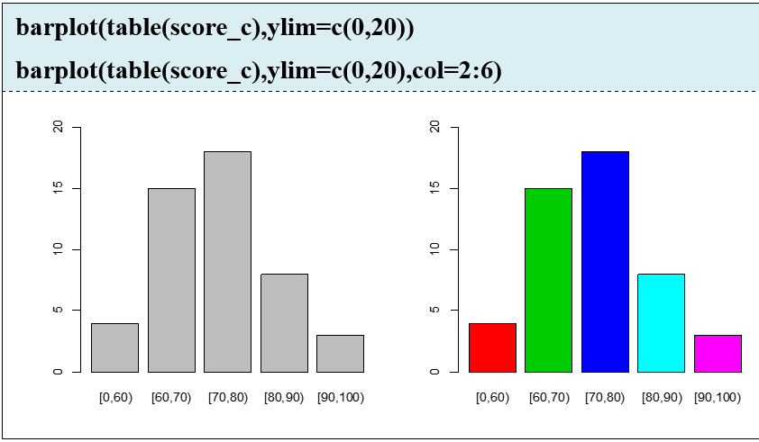
4.2 单变量(向量)数据分析 4.2.2 计量数据分析
数值分类函数cut()

Slide 22
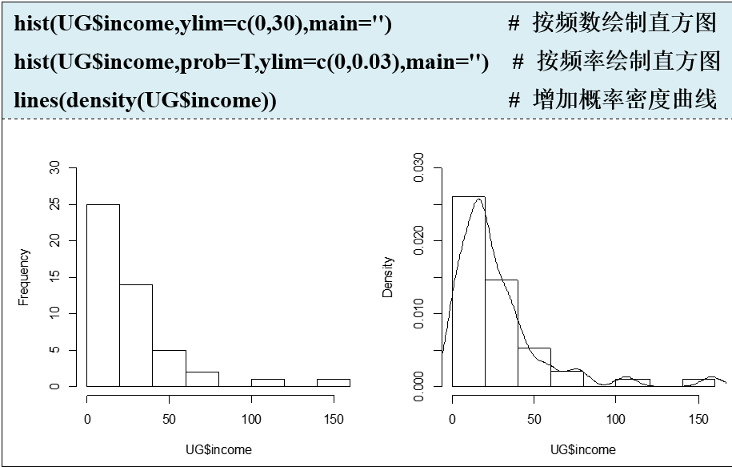
4.2 单变量(向量)数据分析 4.2.2 计量数据分析
直方图hist()

Slide 23
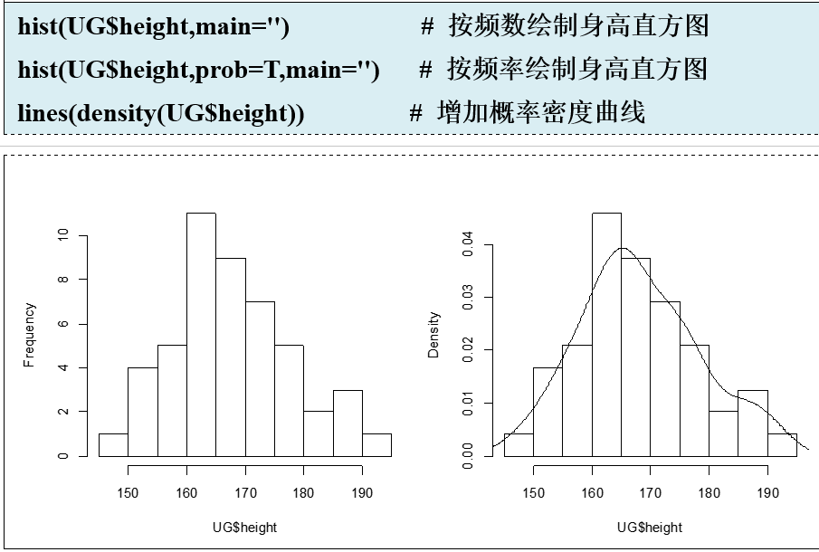
4.2 单变量(向量)数据分析 4.2.2 计量数据分析
直方图hist()

Slide 24
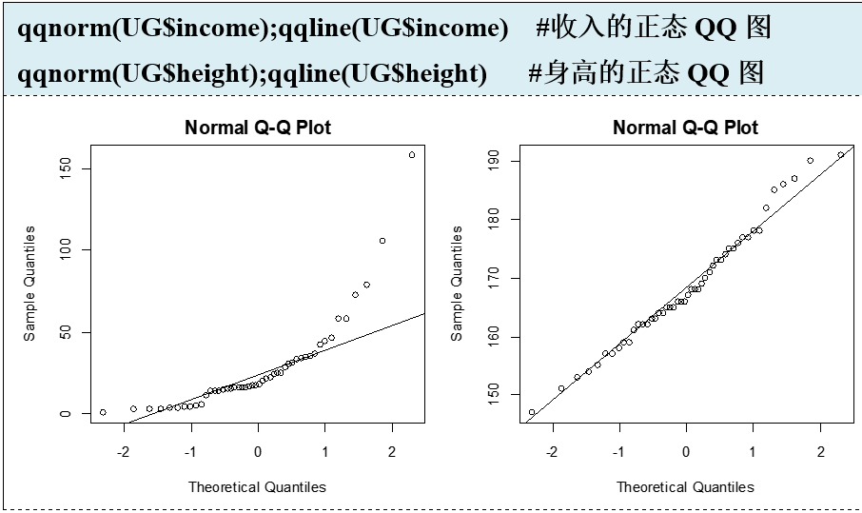
4.2 单变量(向量)数据分析 4.2.2 计量数据分析
正态概率图qqnorm()
Notes:
展示样本的累积频率分布与理论正态分布的累积概率分布之间的关系。

Slide 25
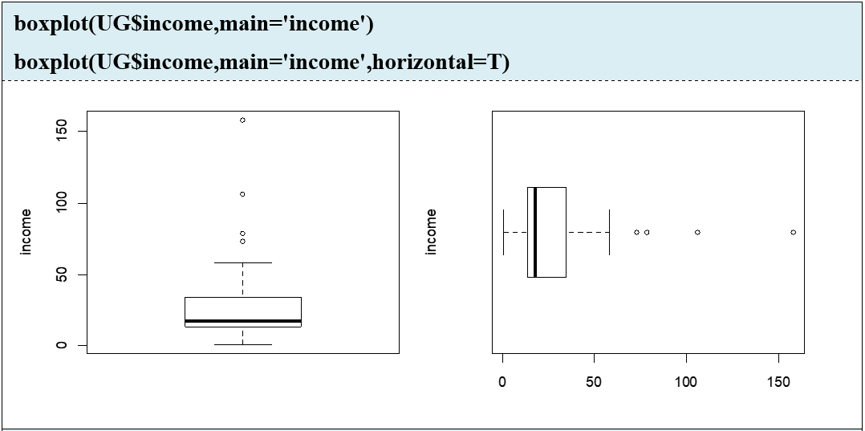
4.2 单变量(向量)数据分析 4.2.2 计量数据分析
箱式图boxplot()
Notes:
箱式图和直方图一样是用于考察连续变量的分布情况，但它的功能和直方图并不重叠，直方图侧重于对一个连续变量的分布情况进行详细考察，而箱式图更注重于勾勒出统计的主要信息，并且便于对多个连续变量同时考察，或者对一个变量分组进行考察，在使用上要比直方图更为灵活。
在R中箱式图默认为垂直式，要得到水平箱式图，参数horizontal设置为TRUE

Slide 26
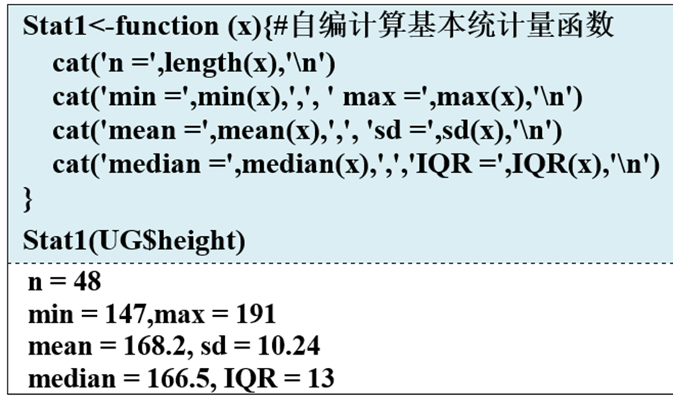
4.2 单变量(向量)数据分析 4.2.3 分析函数构建
基本统计量Stats()
基本统计量主要包括：均值，中位数，方差，标准差，极差和四分位数间距等。

Slide 27
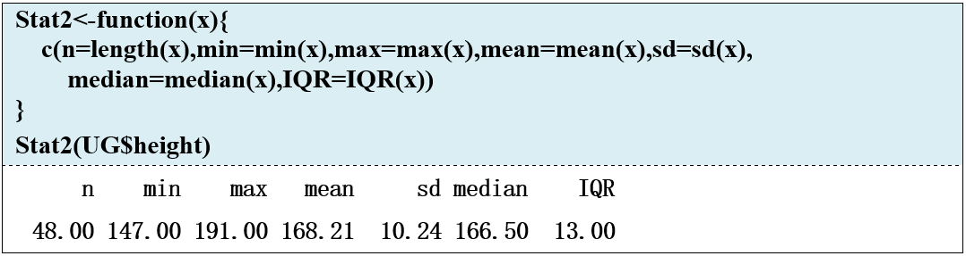
4.2 单变量(向量)数据分析 4.2.3 分析函数构建
基本统计量Stats()
基本统计量主要包括：均值，中位数，方差，标准差，极差和四分位数间距等。

Slide 28
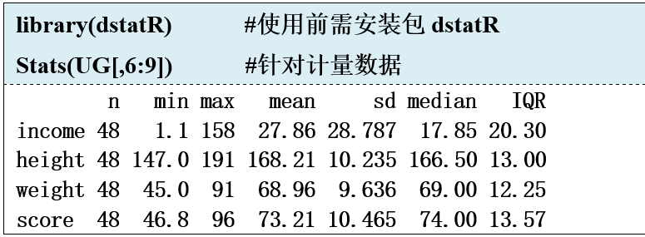
4.2 单变量(向量)数据分析 4.2.3 分析函数构建
基本统计量Stats()
基本统计量主要包括：均值，中位数，方差，标准差，极差和四分位数间距等。

Slide 29
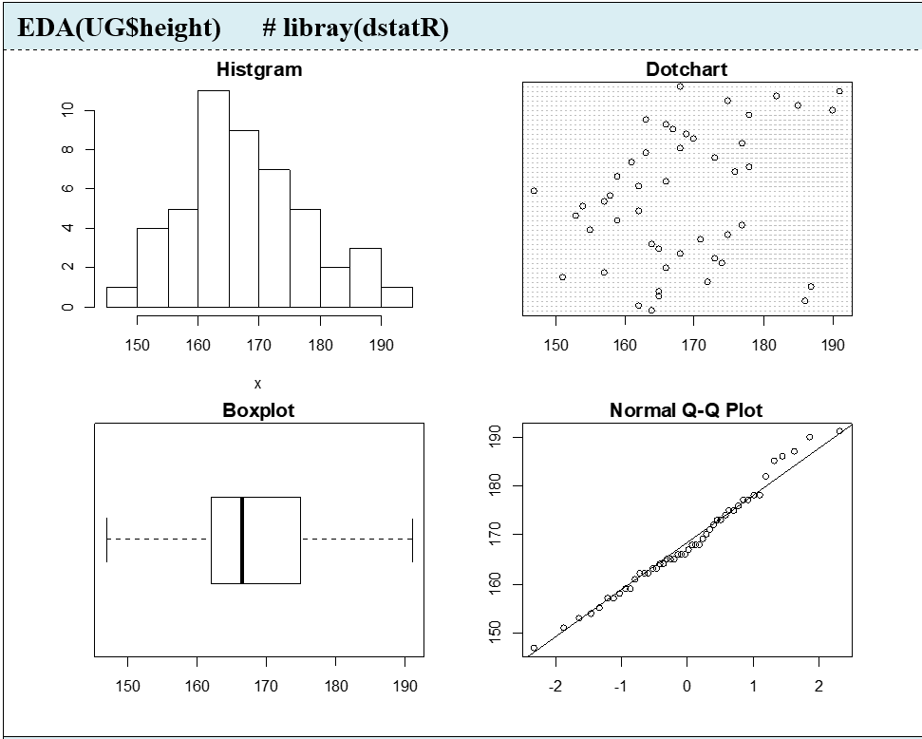
4.2 单变量(向量)数据分析 4.2.3 分析函数构建
探索性统计图EDA
直方图
散点图
箱式图
正态概率QQ图

Slide 30
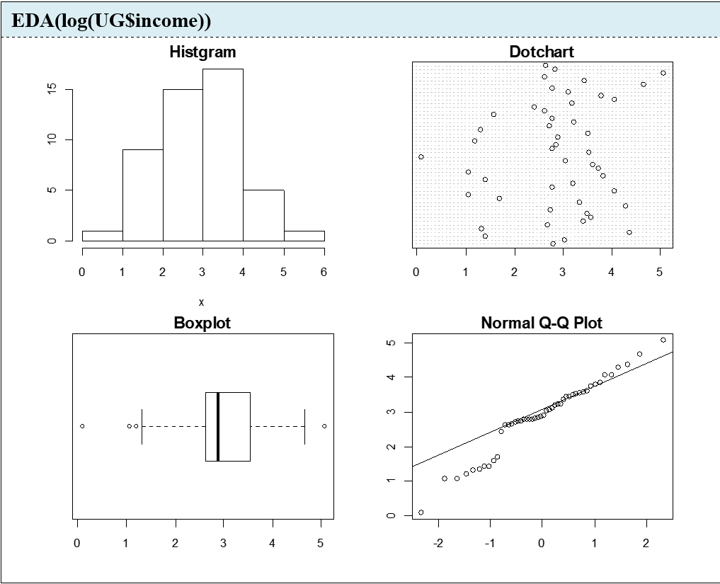
4.2 单变量(向量)数据分析 4.2.3 分析函数构建
探索性统计图EDA
直方图
散点图
箱式图
正态概率QQ图
Notes:
若有严重偏离正态分布的可以考虑将数据进行变换（log，x^2， e^x，……）

Slide 31
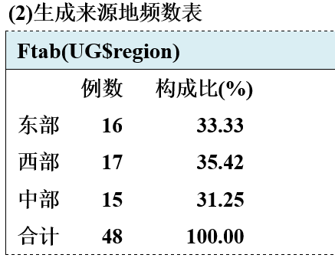
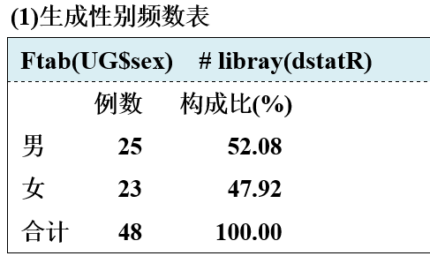
4.2 单变量(向量)数据分析 4.2.3 分析函数构建
频数表构造函数
计数频数表(离散): Ftab()

Slide 32
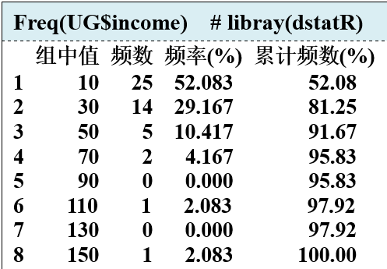
4.2 单变量(向量)数据分析 4.2.3 分析函数构建
频数表构造函数
计量频数表(离散): Freq()

Slide 33
4.3 多变量(数据框)数据分析
函数 | 用途
dim | 维数
nrow | 行数
ncol | 列数
table | 列联表
addmarging | 列联表的边际和
prop.table | 列联表概率
xtabs | 列联表table的公式模式
ftable | 紧凑式列联表
summary | 综合统计
scale | 数据标准化
by | 分组统计
aggregate | 聚集统计量
apply | 应用函数
对数据框(矩阵)运算常见统计函数表

Slide 34
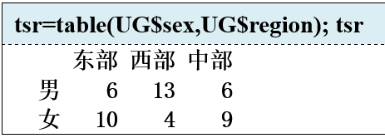
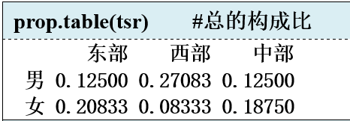
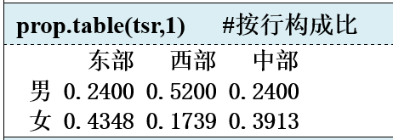
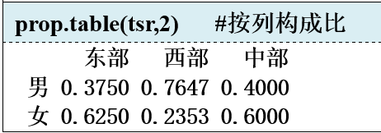
4.3 多变量(数据框)数据分析 4.3.1 计数类数据分析
列联表table()
prop.table(x,[margin=1或2])
Notes:
R的table函数可以把双变量分类数据整理成二维表形式，table命令处理双变量数据类似于处理单变量数据，只是参数由原来的一个变成了两个。
对于二维表来说，我们经常要计算某个数据占行、列的比例或是占总的比例，也就是边缘概率，R可以用prop.table计算这些比例。Prop.table(x,margin=1或2)
margin=1表示占行的比例，margin=2表示占列的比例，省略时表示占总和的比例。

Slide 35
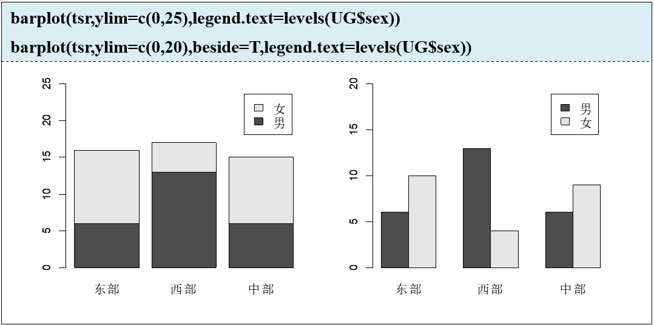
4.3 多变量(数据框)数据分析 4.3.1 计数类数据分析
复杂条图barplot()
beside: False/True
Notes:
条图用等宽直条的长短来表示相互独立的各指标数值大小，该指标可以是连续性变量的某汇总指标，也可以是分类变量的频数或构成比。各（组）直条间的间距应相等，其宽度一般与直条的宽度相等或为查条宽度的一半。R 作条图的的数是 barplor()，不过在作条图前需对数据进行分组。我们继续以上面的分类数据为例作条图 (barplot)，粗略分析变量的分布情况。
其中 beside 参效设置为 False 时.作出的图是分段式条图，True 时作出的条图是并列式，R默认的是False。参数legend. text 表示为图添加图例说明。
前面介绍了用 table(）两数生成一二维表，其实table(函数还可以生成多维表，假如存在x，y，z三个变量，table(x,y)则生成x、y二维表，table(x,y,z)生成每个z值关于x，y的二维表（由于计算机作三维及三维以上的表格不方便，因此就用这种方式显，类似于多维数组显示方式）。
如果要对定量变量如家庭收人等进行计数统计分析，通常需要将家庭收人 income 分组比如我们想将家庭收人按 （0，5]、(5， 50]、（50，200〕 分成“低收人”中等收人”以攻“高收人”，可以用前面介绍过的一个非常有用的cut 两数，并给分组变量赋子标签首先分析 income_c 变量的频数分组情况然后再作regon income_‘二维表，最后作sex、region 与 income_c 的三维表。

Slide 36
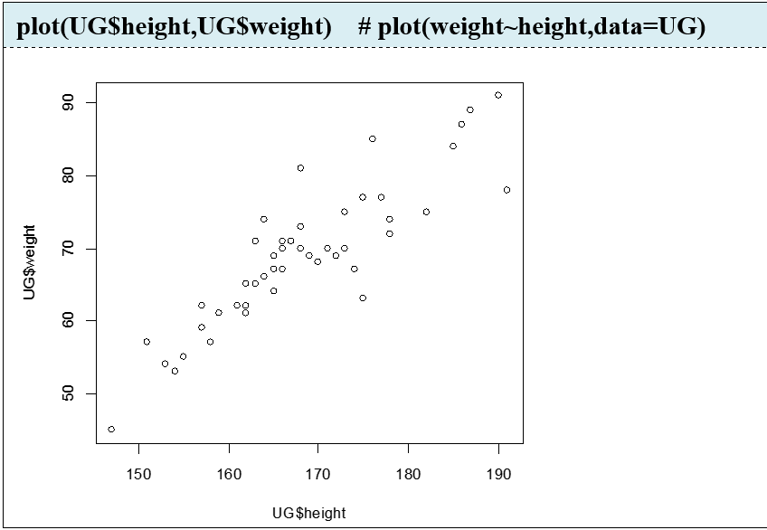
4.3 多变量(数据框)数据分析 4.3.2 计量类数据分析
双变量散点图plot()
Notes:
比较两数值变量的方法很多，我们可以从不同角度去比较，比如对两个独立的数值变量，也可以比较它们分布是否相同，还可以分析他们是否存在着某种相关关系，回归关系等。
简单分析两个数值变量关系，经常使用散点图。R里面非常简单，用plot()函数就可以。

Slide 37
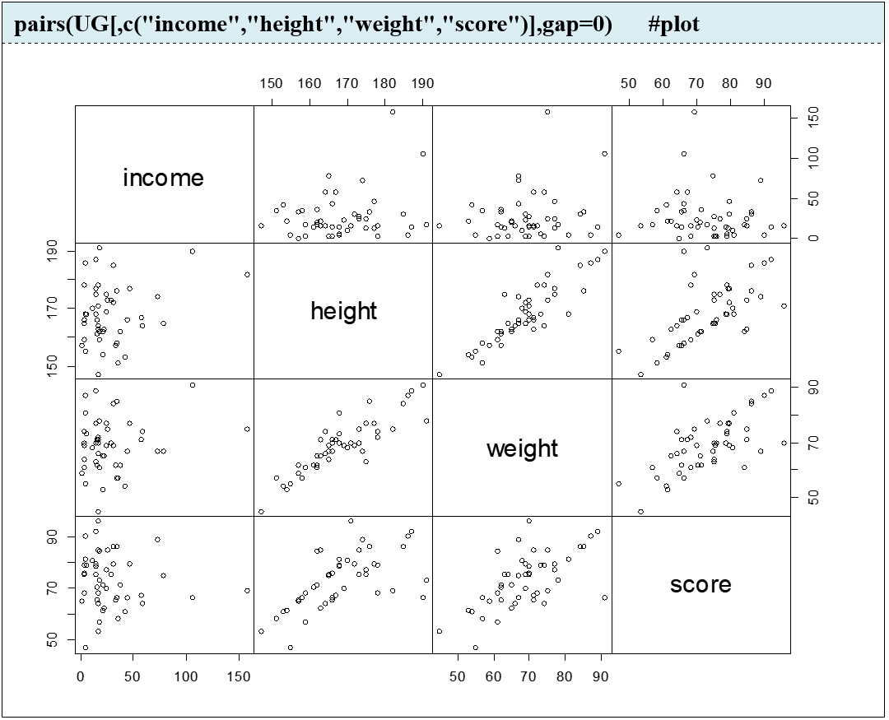
4.3 多变量(数据框)数据分析 4.3.2 计量类数据分析
多变量散点图pairs()或plot()

Slide 38
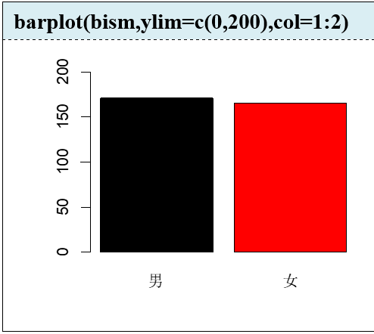
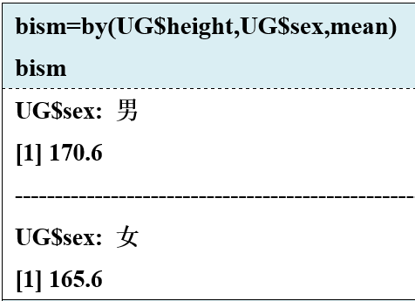
4.3 多变量(数据框)数据分析 4.3.3 计数计量数据分析
分组函数by

Slide 39
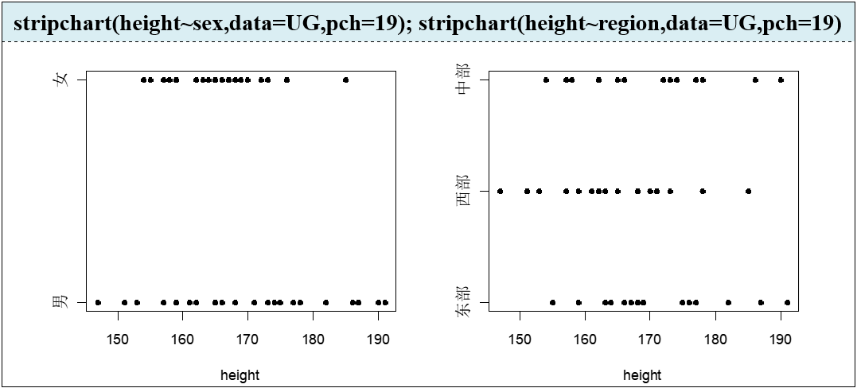
4.3 多变量(数据框)数据分析 4.3.3 计数计量数据分析
点带图函数stripchart()
Notes:
箱式图常用来比较各变量的分布情况，尤其是但每个变量都有很多的观察值时，点带图也可以用来比较各变量的分布情况，但主要用在样本观察值比较少时。R做点带图的函数时stripchart()，对于双变量函数，其用法是stripchart(z~t)，z变量在t变量上的分布情况，不同的是这里的z变量刻度在x轴上，而t变量刻度在y轴上。

Slide 40
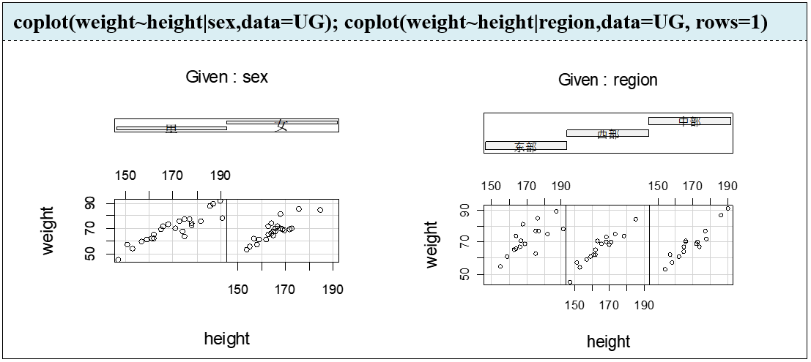
4.3 多变量(数据框)数据分析 4.3.3 计数计量数据分析
分组散点图coplot()

Slide 41
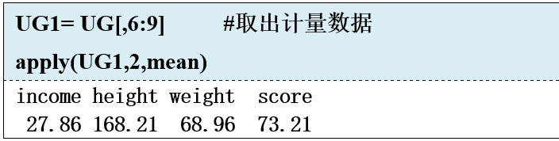
4.3 多变量(数据框)数据分析 4.3.4 应用类函数的应用
矩阵应用函数apply()
apply()函数的处理对象是数据框(矩阵)或数组，它逐行或逐列的处理数据，其输出的结果将是一个向量或是矩阵。下面的例子是对数据框UG的每一列求均值。
Notes:
R 语言以向量为基本运算对象。也就是说，当输人的对象为向量时，对其中的每个元素分别进行处理，然后以向量的形式输出。
R语言中基本上所有的数据运算均能允许向量操作。不仅如此，R 还包含了许多高效的向量运算函数，这也是它不同于其他软件的一个显著特征。向量化运算的好处在于避免对数据框类数据使用循环计算，使代码更为简洁、高效和易于理解。本文对apply 族函数作一个简单的归纳，以便于大家理解其中各函数的区别所在。
apply族两数包括了 apply、sapply、lapply、tapply 等函数，这些两数在不同的情况下能高效地完成复杂的数据处理任务，但角色定位又有所不同，
矩阵应用函数apply()函数的处理对象是数据框（矩阵）或数组，它逐行或逐列地处理数据，其输出的结果是一个向量或是矩阵。下面的例子是对数据框的每一列求均值。

Slide 42
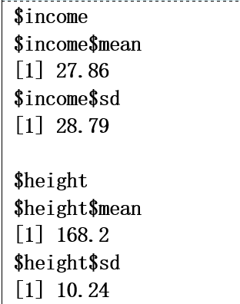
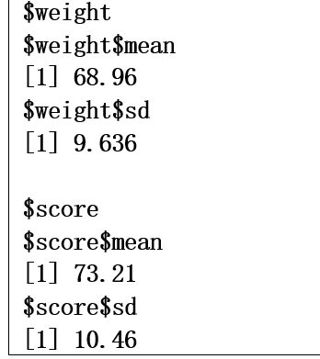
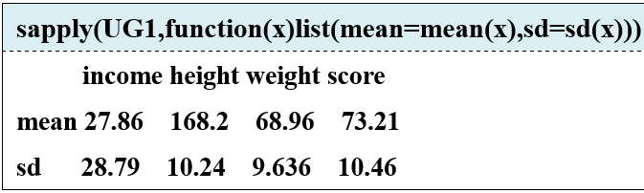
4.3 多变量(数据框)数据分析 4.3.4 应用类函数的应用
sapply()可能是使用最为频繁的向量化函数它和lapply()是非常相似的，但其输出格式则是较为友好的矩阵格式。
列表应用函数lapply(), sapply()
Notes:
lapply()的处理对象是向量、列表或其他对象，它将向量中的每个元素作为參数，输人到处理函数中，最后生成结果的格式为列表。在R中数据框是一种特殊的列表，所以数据框的列也将作为函数的处理对象。下面的例子即对个数据框按列来计算其中位数与标准差。

Slide 43

4.3 多变量(数据框)数据分析 4.3.4 应用类函数的应用
分组应用函数tapply()
tapply()的功能则又有不同，它是专门用来处理分组数据的，其参数要比sapply多一个。其输出结果是数组格式。

Slide 44


4.3 多变量(数据框)数据分析 4.3.4 应用类函数的应用
聚集应用函数aggregate()
与tapply()函数功能相似的函数还有aggregate()，其输出是更为友好的数据格式。by的功能也和前面两个函数类似。
aggregate(UG1,by = list(UG$sex),FUN=mean)
aggregate(UG1,by = list(sex=UG$sex,region=UG$region),FUN=mean)

Slide 45
小结
4.1 基本图形函数
plot，barplot，pie，hist，qqnorm，boxplot，coplot
pch，par，legend
4.2 单变量(向量)数据分析
离散型：table，barplot，pie
连续型：summary，stem，cut，hist，qqnorm，boxplot
分析函数：统计量，统计图，频数表构造
4.3 多变量(数据框)数据分析
离散型，连续型
离散连续兼有：by，stripchart，coplot
应用类函数：apply，lapply，tapply，aggregate

Slide 46





Thank You

